Slide 1
Precíziós módszerek szerepe és jelentősége a nagyüzemi baromfitartásban
Dr. Kovács-Weber Mária – Dr. Kovács László – Dr. Alexy Márta

Slide 2
A tananyag felépítése
Bevezetés
A precíziós baromfitartásról
Az adatok tulajdonságai, az adatgyűjtés
Adatbázis létrehozása (közvetlen és közvetett adatok) és az adatelemzés
Eredmény megjelenítése
Végrehajtás (robotok)

Slide 3
Bevezetés
A tananyag ismerteti a baromfitartás során alkalmazható precíziós technológiákat, illetve digitális megoldásokat.
Az ismeretanyag rálátást biztosít a hazai baromfiszektor összetételére, bemutatja azokat az intenzív, nagyüzemi tartásmódokat, amelyekben jellemzően alkalmazhatóak a precíziós technológiák.
A tananyag gyakorlatorientált, ezért elsősorban arra koncentrál, hogy az adott technológiát mire lehet használni és az alkalmazásából eredően milyen előnyökre lehet szert tenni.
Az ismeretanyag elsajátítása után lehetősége nyílik a gazdálkodóknak mérlegelni, hogy hol tartanak a tevékenységükben a precíziós technológiák felé vezető úton, valamint meghatározhatják azokat a pontokat, amelyek fejlesztésével hatékonyabbá tudják tenni termelésüket.
A tananyag a Digitális Agárakadémia Precíziós állattartás tananyagára épül.

Slide 4
Precíziós baromfitartásról akkor beszélhetünk, ha
az istálló mikrokörnyezeti paramétereinek gyűjtésén túl (környezet-orientált)
a madarakról is egyedi és digitális adatokat gyűjtünk (állat-orientált),
ezeket az adatokat adatbázisba rendezzük,
adattudományi módszerek segítségével az adatok között
belső mintázatokat és összefüggéseket felfedezve,
azt a döntéstámogató ajánlórendszerben
a gazdálkodó számára hasznos vizuális információvá alakítjuk.

Slide 5
A precíziós baromfitartás célja, hogy
a legmegfelelőbb inputanyag-felhasználással,
a környezetre gyakorolt káros hatások csökkentésével és az állatjóllét fenntartásával
digitális adatok gyűjtésével és elemzésével
valós időben
nyomon követhető és rentábilis baromfitermék-előállítást valósítsunk meg.

Slide 6
A magyarországi baromfiszektor jellemzői
legfontosabb gazdasági mutatók, események és általános nagyüzemi tartástechnológiai jellemzők

Slide 7
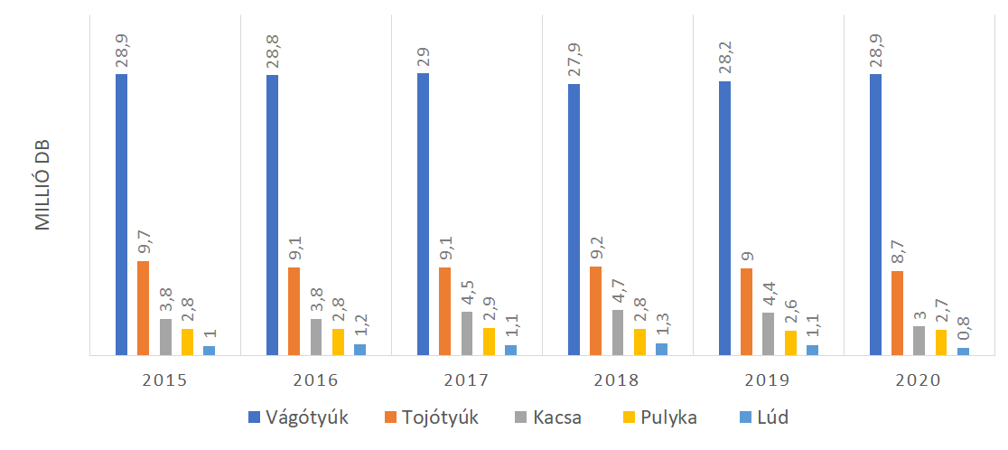
A hazai baromfiállomány ágazatok szerinti megoszlása 2020. december 1.
*vágótyúk=vágócsirke (brojler)
Forrás: Saját szerkesztés a KSH adatai alapján

Slide 8
Baromfipiac jellemzői 2020-2022
A madárinfluenza jelentős hatást gyakorolt a termelésre, a szabadtartásos baromfitartók nehéz gazdasági helyzetbe kerültek
A koronavírus-járvány következményeként kezdetben nőtt (felvásárlási láz), majd visszaesett a kereslet a baromfitermékek iránt (jövedelmek csökkenése, vendéglátószektor kiesése)
A takarmányárak és az energiaárak nagymértékben emelkedtek, amelyek beépültek az előállított termékek értékesítési árába
Az Európai Unión kívülről érkező importtermékekre nem vonatkoznak az EU állatjólléti előírásai (komparatív hátrányba juttatva az európai baromfitartókat)
Még fontosabbá vált a termelési hatékonyság!

Slide 9
A baromfitartás hatékonyságának feltételei
A baromfitartás költségeinek közel kétharmadát a takarmányköltség teszi ki
a takarmányminőség nagymértékben befolyásolja a termelés eredményességét
a megfelelő összetételű és minőségű takarmány hatékony hasznosításához elengedhetetlenül szükséges a
A tartástechnológia helyes megválasztása és működtetése
Az állomány teljesítményének folyamatos követése
A madárállomány egészségügyi státuszának folyamatos ellenőrzése
A termelési körülmények, adatok megfelelő érzékelése, feldolgozása és kiértékelése
A helyes termelési-üzemelési gyakorlat,
a megfelelő baromfitelepi menedzsment kialakítása!!

Slide 10
A baromfitartás technológiájának főbb elemei
tartásmód (ketreces vagy mélyalmos)
(automata) fűtés- és hűtéstechnológia
(automata) szellőzés-technológia
(automata) világítási program
takarmányozási program
automata etető- és itató berendezések
automata riasztórendszer
(hagyományos) nyilvántartási rendszerek (analóg és/vagy offline)

Slide 11
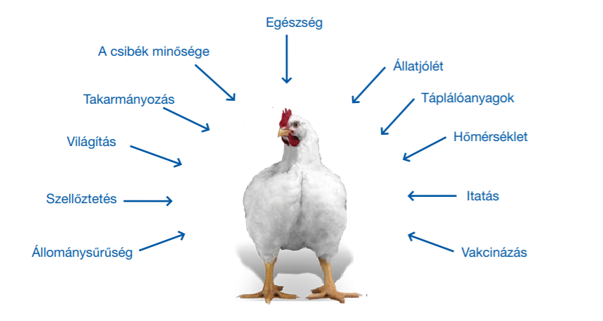
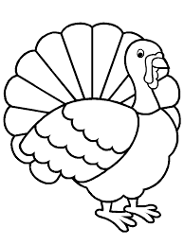
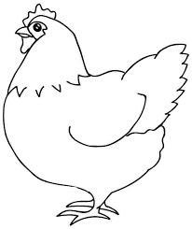
Az eredményes baromfihizlalást meghatározó tényezők
Ezekre figyeljünk!
Forrás: Aviagen, 2018

Slide 12
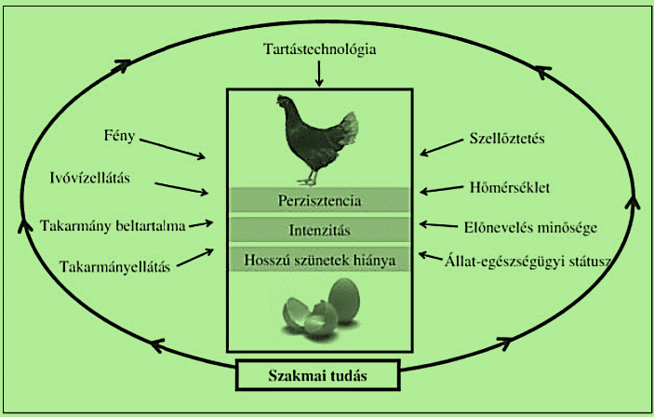
A tojástermelés és minőség limitáló tényezői
Ezekre figyeljünk!
Forrás: Szőllősi, 2014

Slide 13
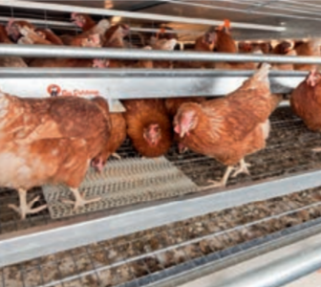
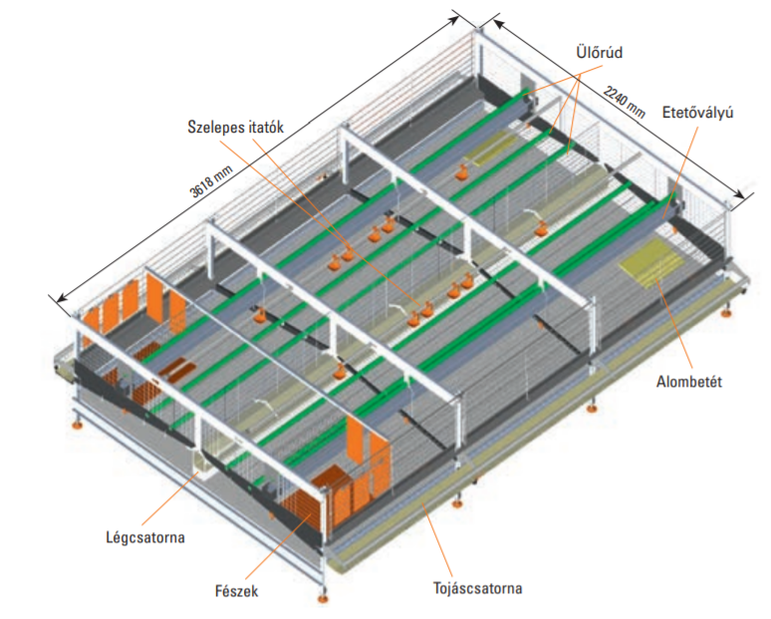
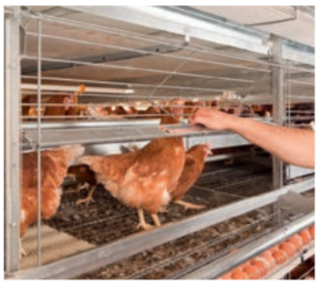
Tojótyúktartás feljavított ketrecben
Forrás: HAT-AGRO Baromfitechnológia Kft.

Slide 14
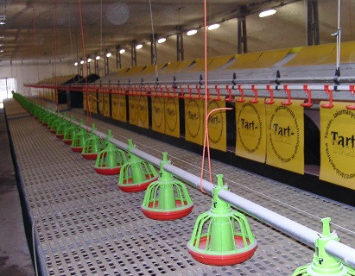
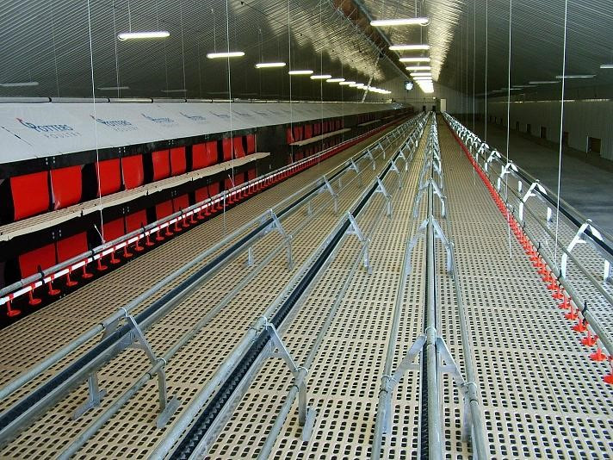
Mélyalmos tojótyúktartás
Tojófészkek, etetőtálcák és ülőrudak mélyalmos tartásban
Forrás: Tart-Tech Kft.

Slide 15
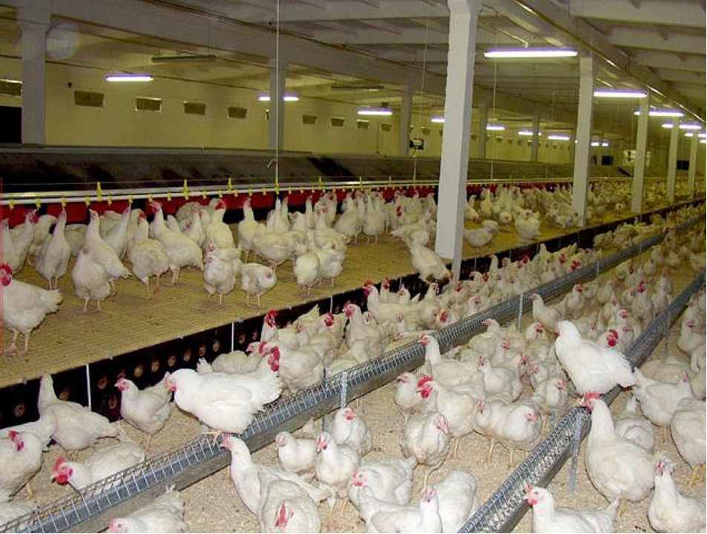
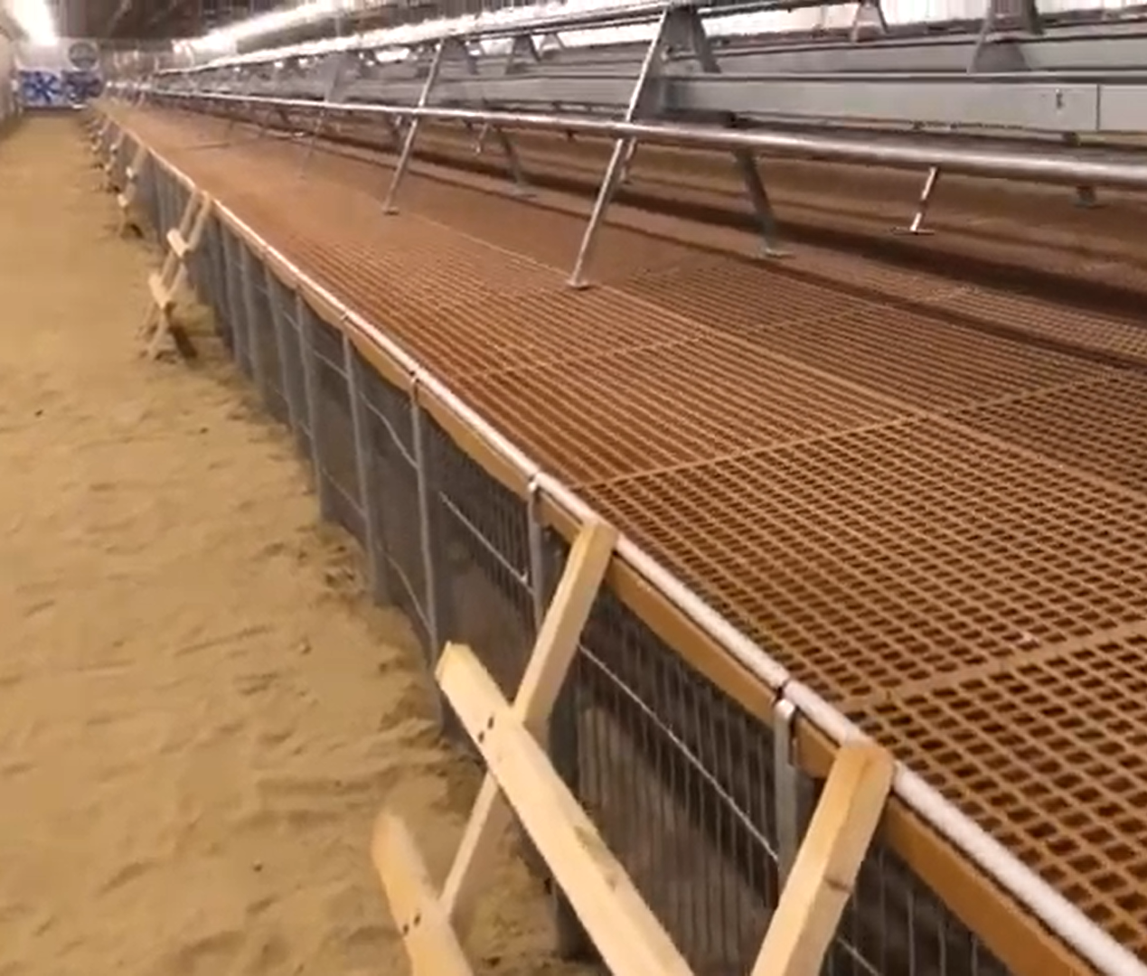
Szülőpártartás
Forrás: Poultry-Tech Kft.
Forrás: Agrárágazat

Slide 16
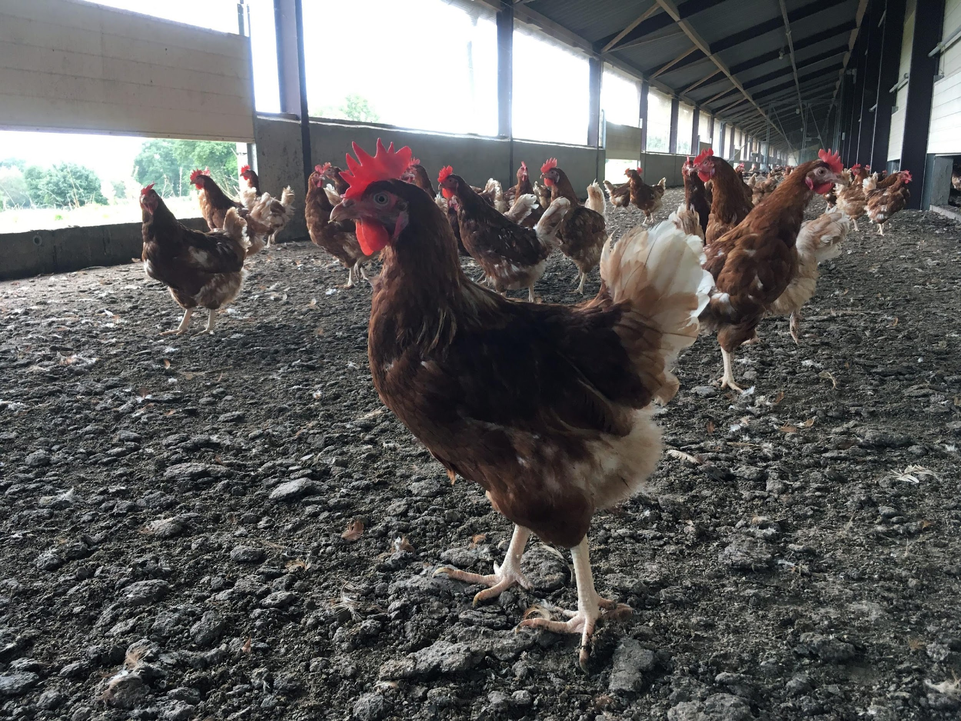
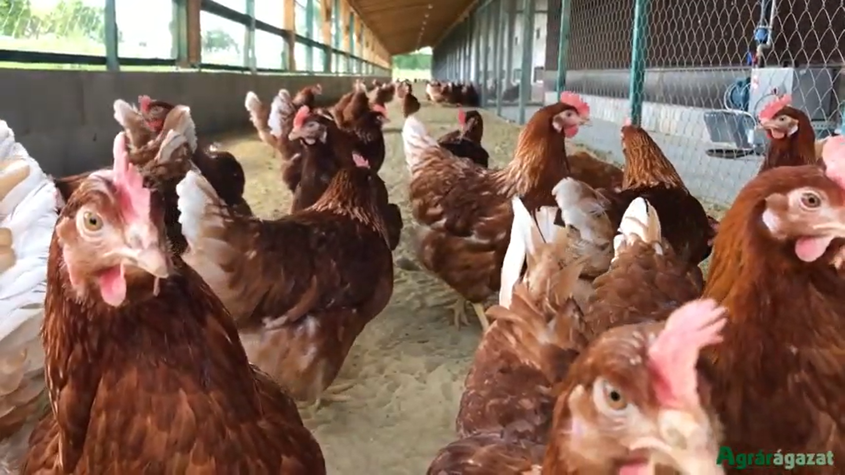
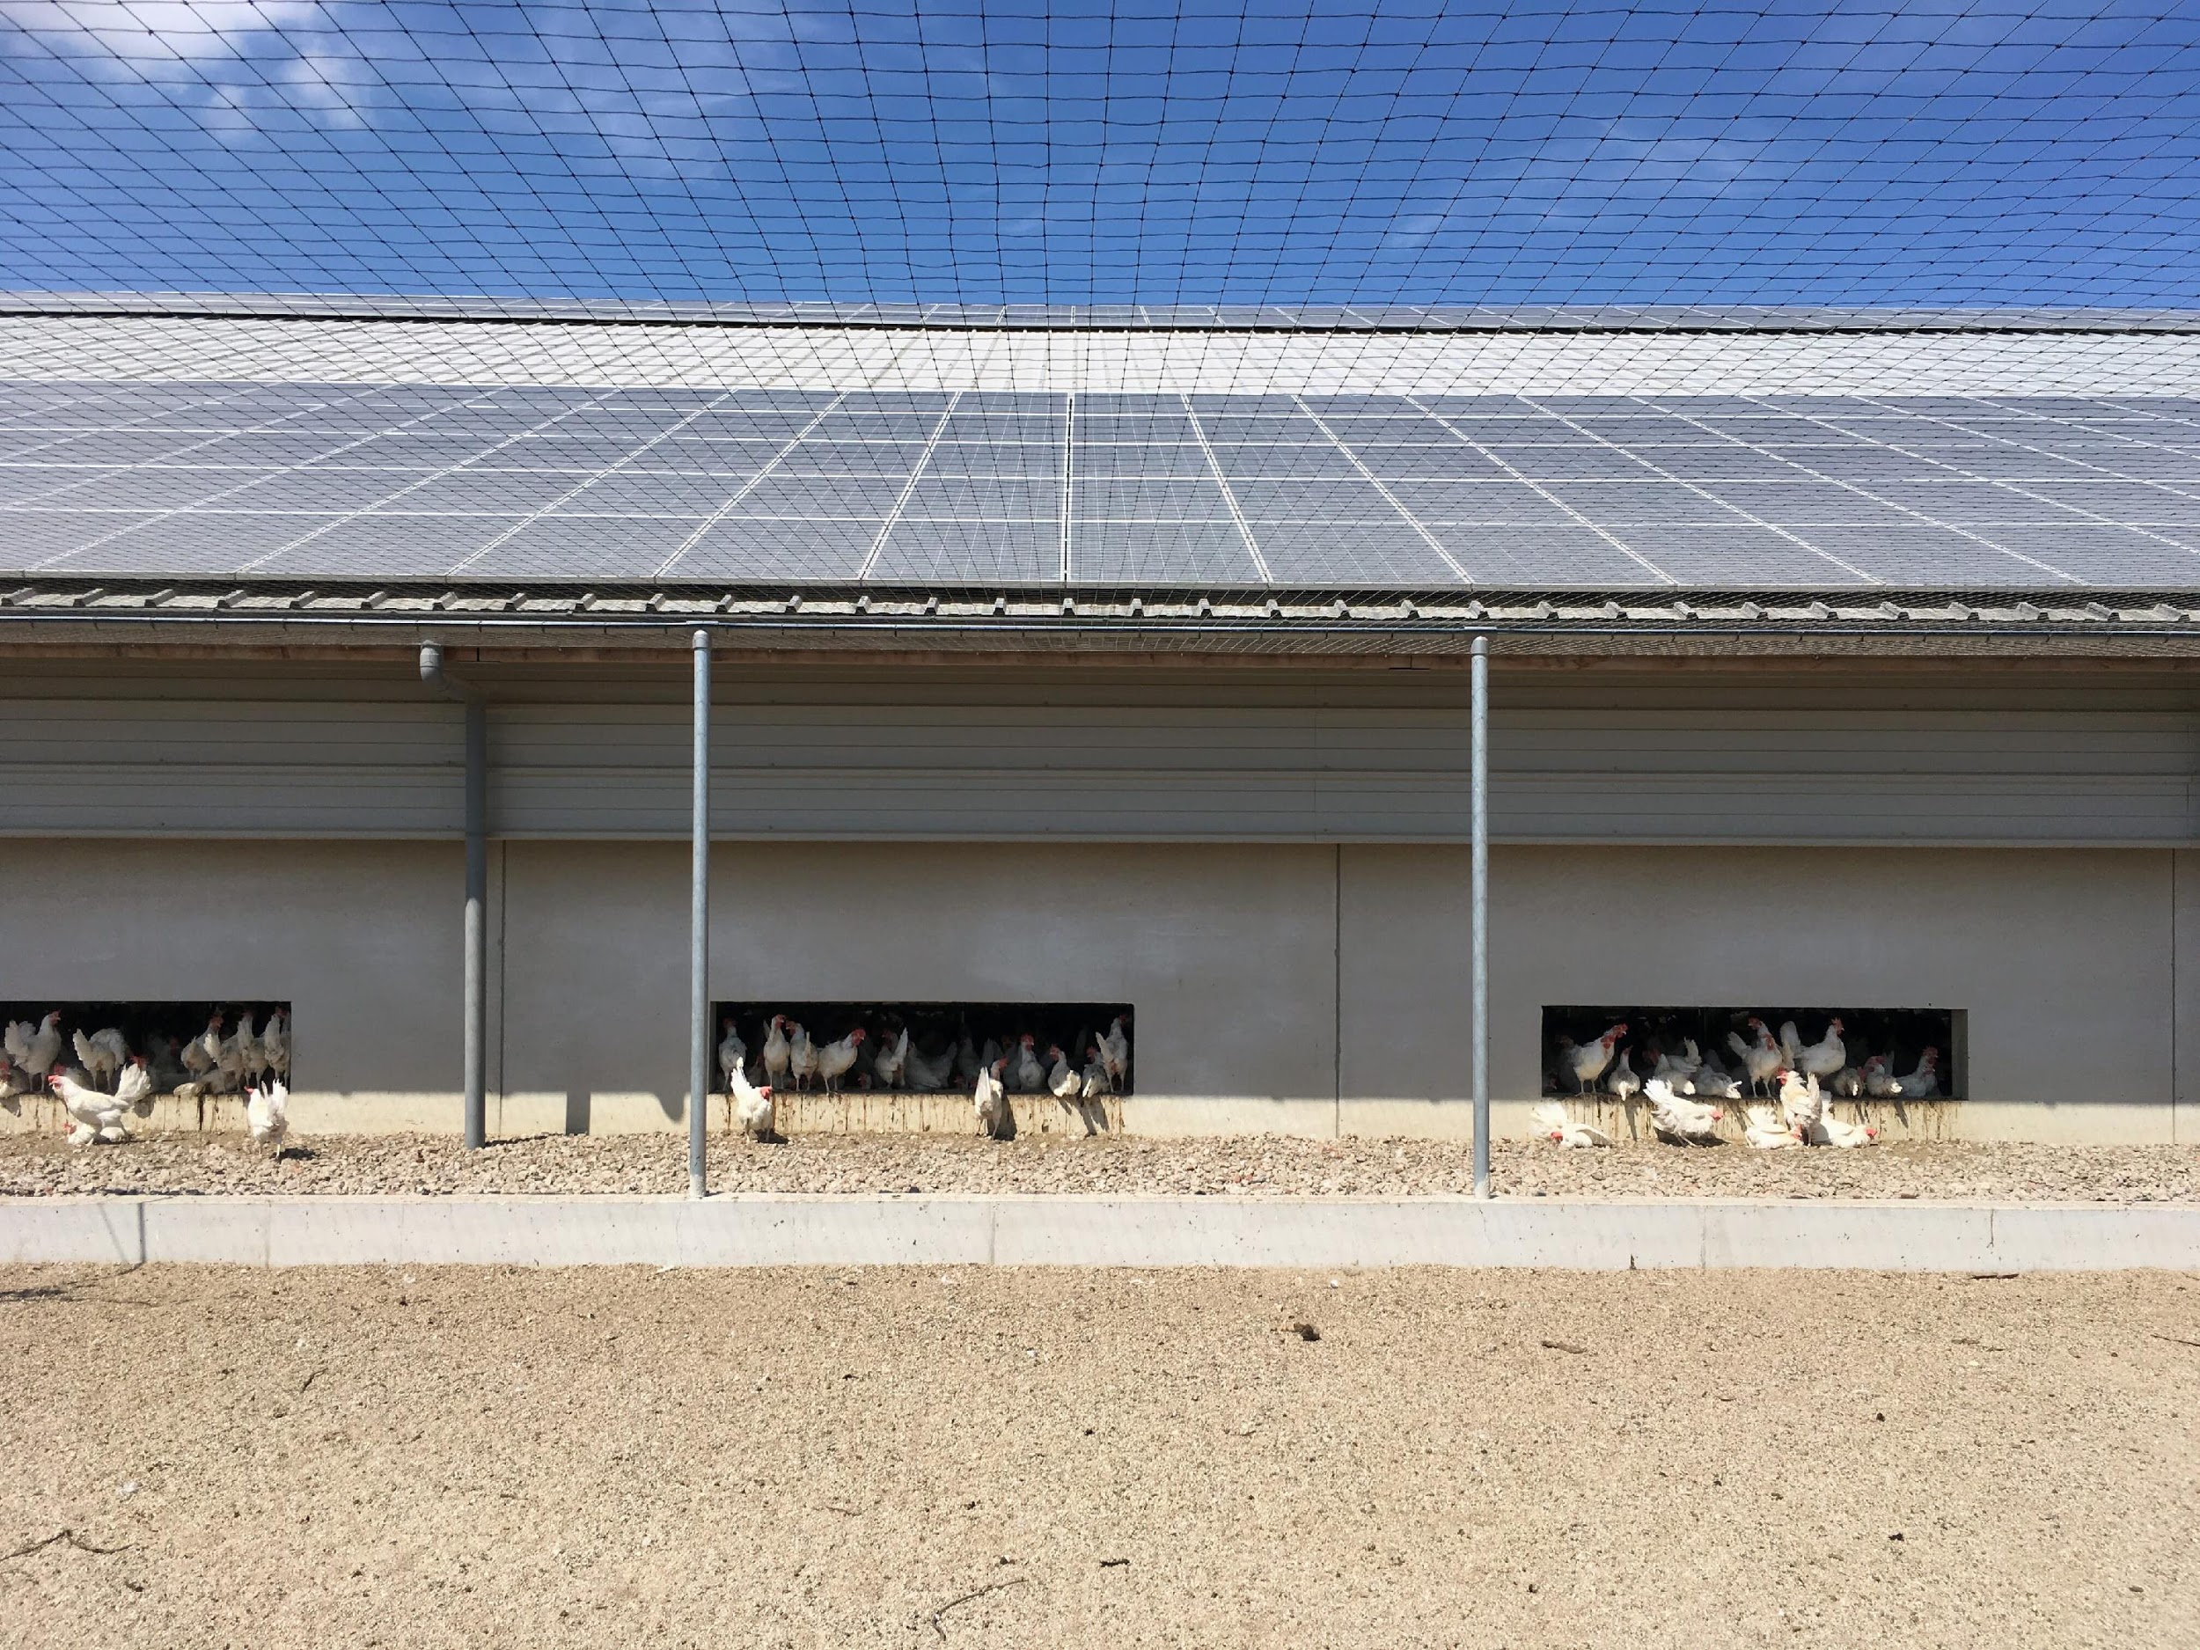
Szabadtartásos tojótyúktartás – télikert, kifutó
Forrás: Agrárágazat
Forrás: The Poultry Site

Slide 17
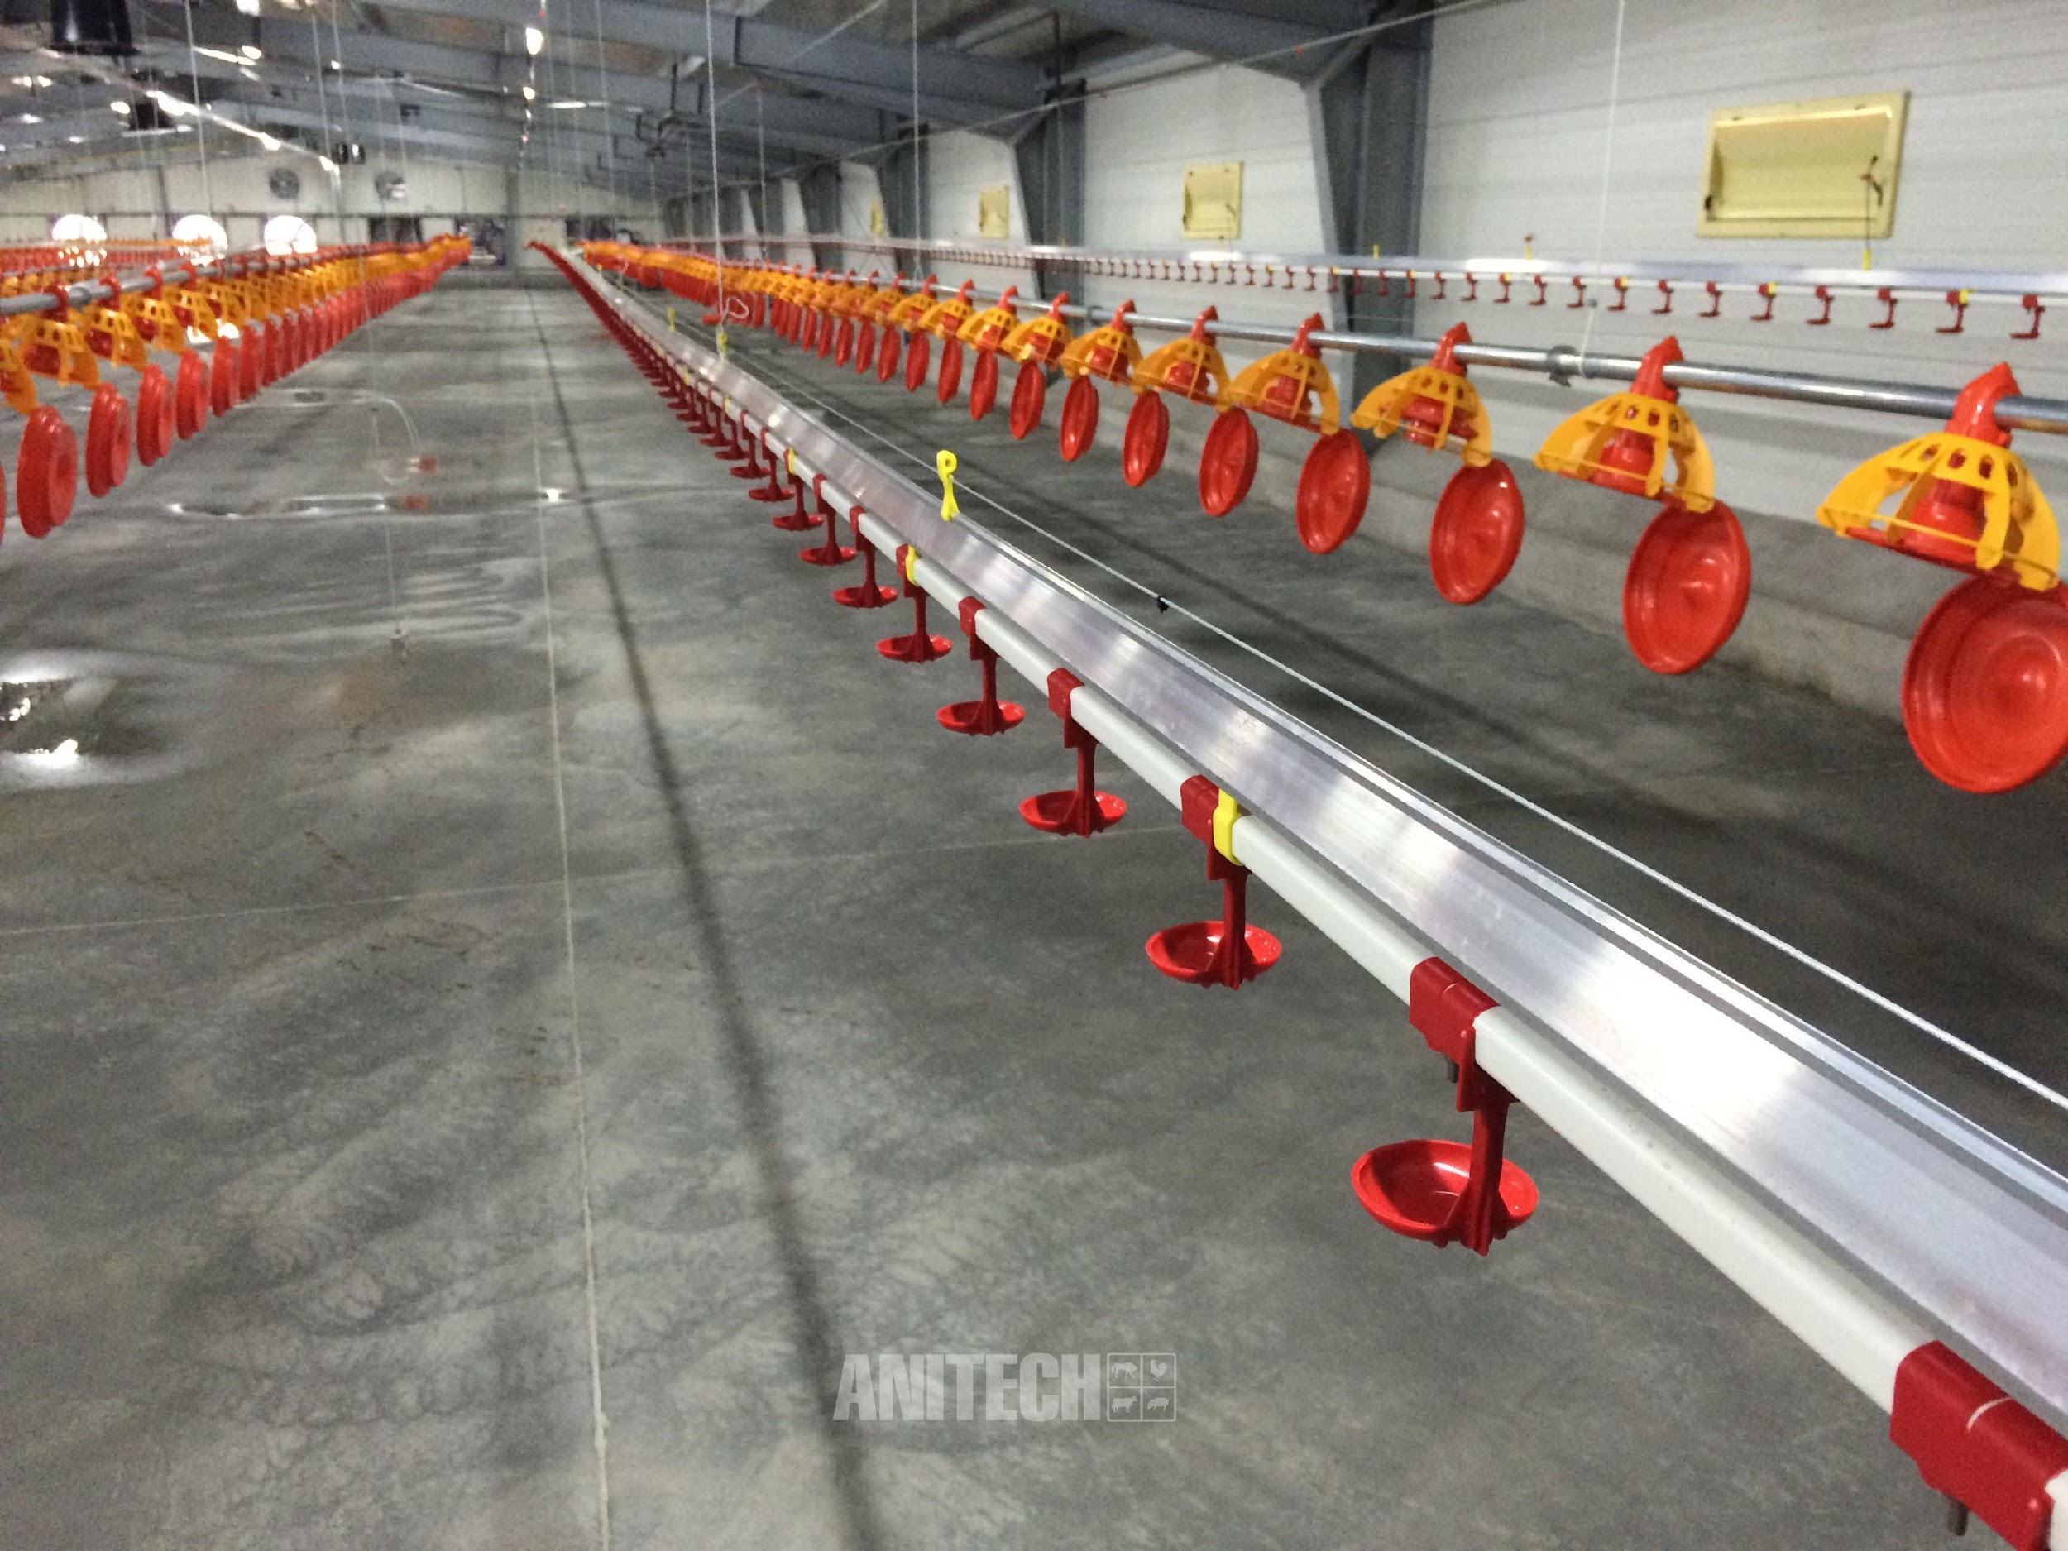
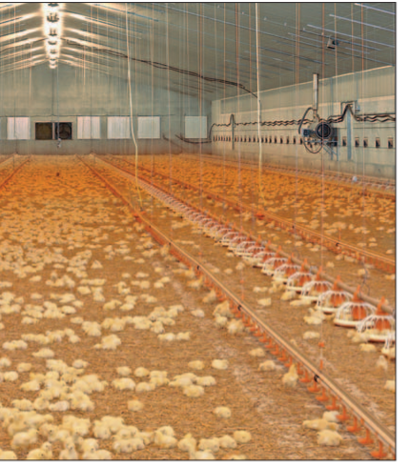
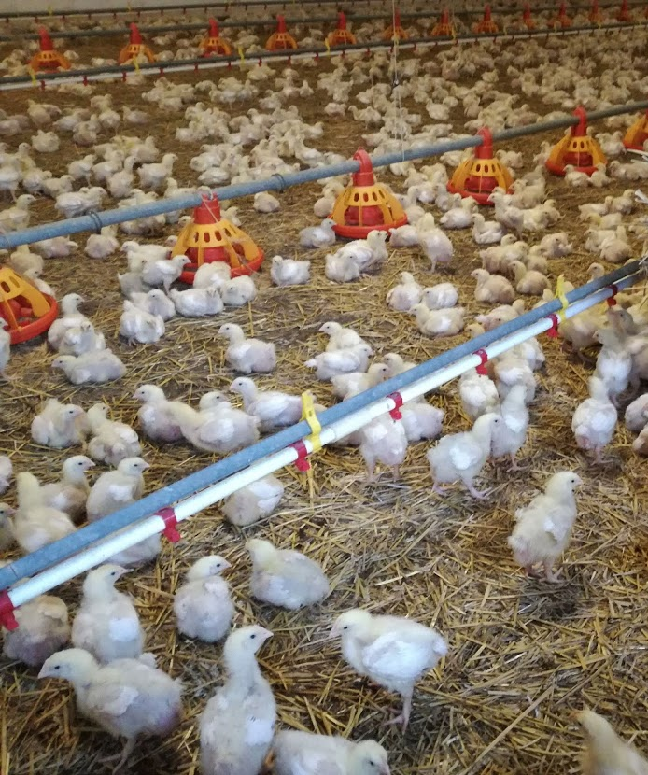
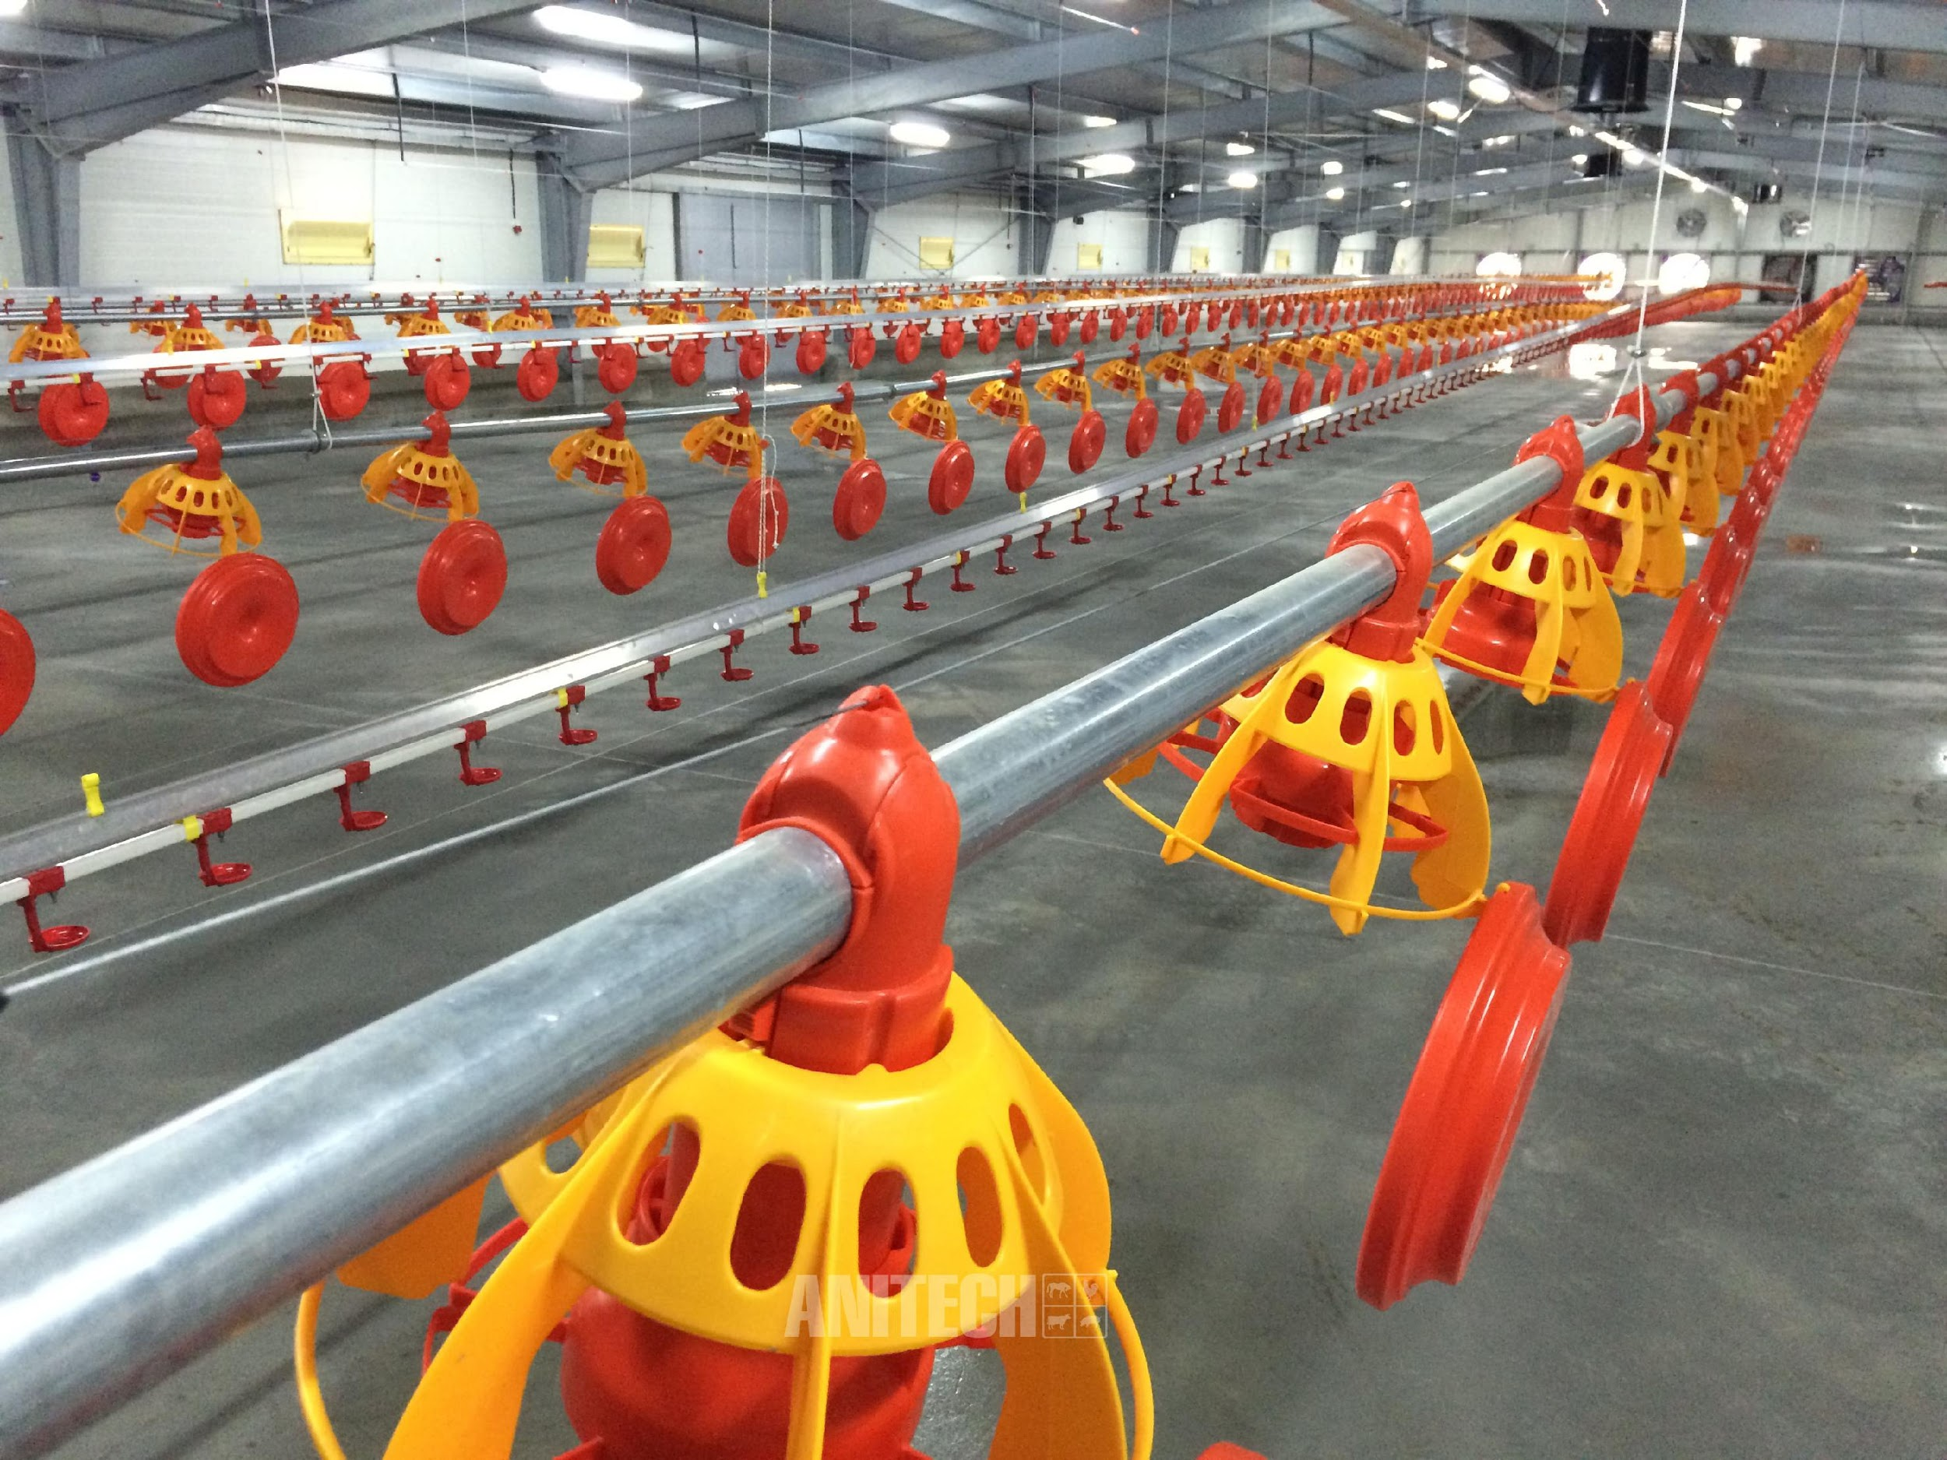
Pecsenyebaromfi tartástechnológia
Forrás: Big Dutchman
Forrás: Saját kép
Forrás: Anitech

Slide 18
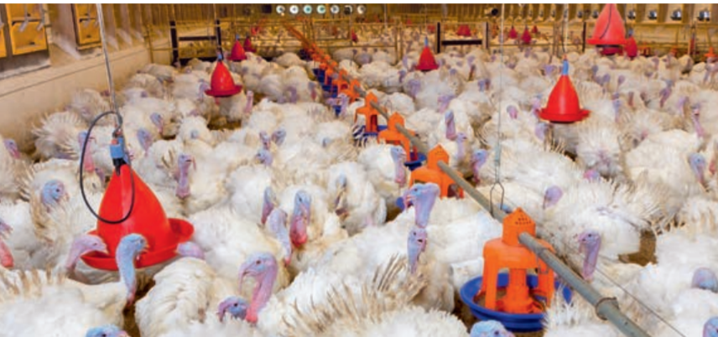
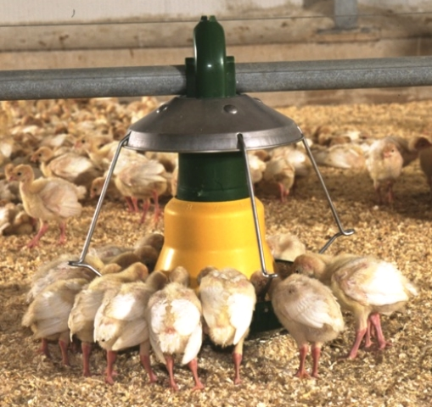
Pulykahizlalás tartástechnológiája ~ pecsenyebaromfi
Forrás: HAT-AGRO Baromfitechnológia Kft.
Forrás: MJF Kft.

Slide 19
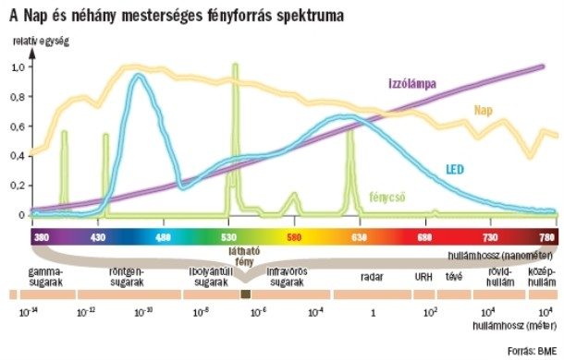
Világítás-technológia – precíziós megoldások
felhasználási terület szerint kiválaszthatók a fényforrások
vezérlőegységben eszközölhető módosítások
ezáltal befolyásolni lehet a fény minden olyan paraméterét, amely hatással lehet a termelési mutatókra
legkedvezőbb spektrumok a Nap spektrumaival paralell beállítások
UV tartománnyal kiegészítve, az állat aktuális igényeihez igazítva, pl. BriteLifeLed

Slide 20
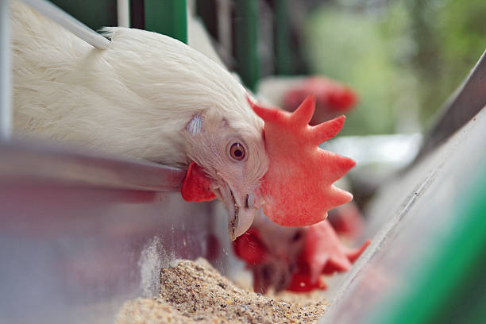
Takarmányozás-technológia ~ precíziós megoldások
Hőstressz:
I. Takarmány-felvétel visszaesés >>> testtömeg-gyarapodás csökkenés
II. Károsodott anyagcsere funkciók >>> immunálaszkészség csökken fogékonyság betegségekre jelentősebb kiesés
Csökkent ásványianyag visszatartás
Bélmikrobióta károsodik (salmonella, E.-coli)
Antioxidáns védelmi rendszer gyengül
Magas fehérjetartalmú takarmányok >>>
magasabb testhőmérséklet
https://www.istockphoto.com/hu/fot%C3%B3k/poultry-feed

Slide 21
Takarmányozás-technológia ~ precíziós megoldások
Környezeti hőmérséklethez igazodó takarmányozás
alacsonyabb fehérjetartalmú takarmányok etetése hőstresszes időszakban
szimbiotikus kiegészítés >>> bélbolyhok magassága nő >>> jobb felszívódás
Napszakos igényekhez igazodó takarmányozás
Reggel: magas energia, fehérje, P és alacsony Ca (0.5%)
Este: alacsony energia, fehérje, P és magas Ca (9,5%)
Megoldási lehetőség a környezeti és/vagy az állaton elhelyezett szenzorok által rögzített adatok alapján visszacsatolás a takarmány adagoláshoz, paralel két takarmánysiló üzemeltetése állattartó egységenként.

Slide 22
A precíziós baromfitartás építőkövei
Dr. Kovács-Weber Mária – Dr. Kovács László – Dr. Alexy Márta

Slide 23
A precíziós eljárások általános lépései
Adatgyűjtés
Adatbázis létrehozása
Adatelemzés
Az eredmények vizuális megjelenítése és/vagy végrehajtás

Slide 24
1. Adatgyűjtés
Adatok tulajdonságai, legfontosabb jellemzői és ennek következményei

Slide 25
Adatok legfontosabb jellemzői (6V)
Volume
adatmennyiség
Verocity
adatminőség
Value
Adatok információ-tartalma
Variety
adattípusok
Viability
Eredmény, predikció
Velocity
Adatgyűjtés sebessége

Slide 26
Az adatgyűjtés sajátosságai a baromfitartásban
A tananyagban a nagyüzemi, zárt baromfitartási rendszerekben alkalmazható precíziós eljárásokat és módszereket mutatjuk be
Az adatgyűjtési környezetet két csoportra osztottuk:
Tartástechnológiával összefüggő és
Állatok egyedeiről gyűjthető adatok
A madarakra rögzíthető egyedi adatgyűjtés lehetősége - más gazdasági haszonállatokkal összehasonlítva – korlátozott (testrészre rögzíthető eszközök)
A legfontosabb digitális adatgyűjtési eszközök a tartástér tartószerkezetéhez rögzített különböző kamerák (2D, 3D, infrakamerák)
A zárt tartástér mikroklímájának adatai és az automata takarmányozási és itatási rendszerből gyűjthető adatok

Slide 27
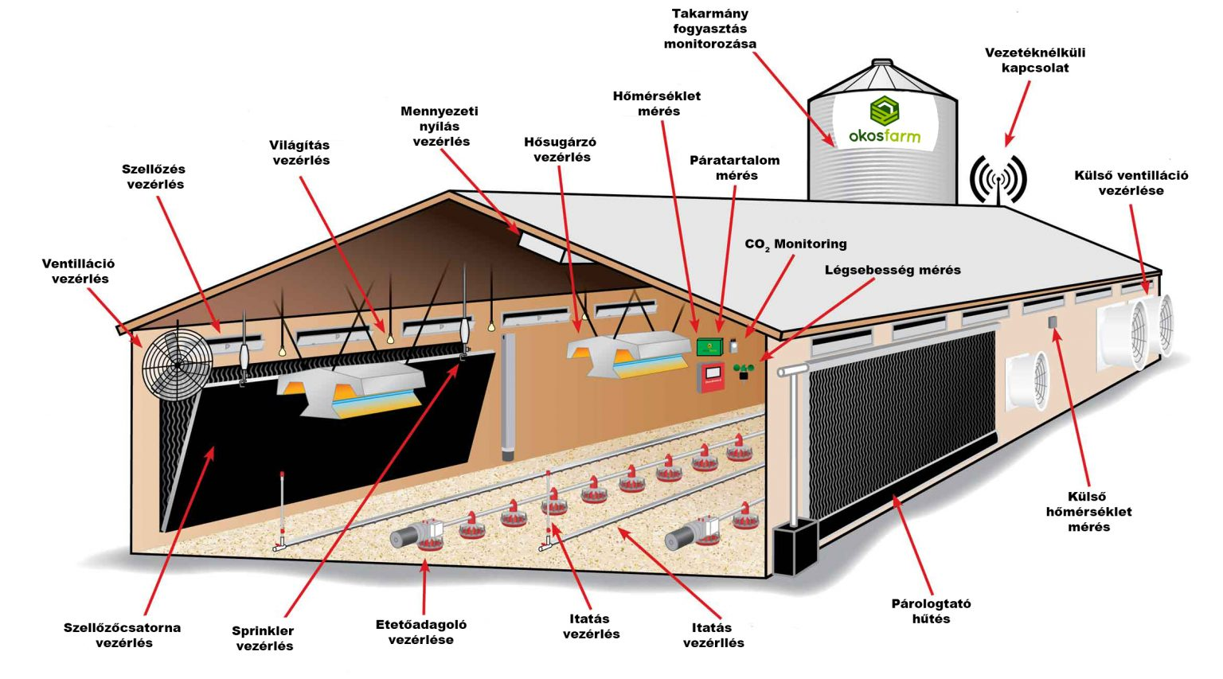
Istállókörnyezetről (környezet-orientált)
Forrás: okosfarm.com

Slide 28
Legjellemzőbb szenzorok az istálló mikroklímájáról való adatgyűjtéshez
hőmérséklet szenzor
páratartalom szenzor
CO2 szenzor
ammónia szenzor
légsebességmérő
FONTOS!
Ezek segítségével egy olyan adatbázis hozható létre, amely az istálló levegőminőségének mért jellemzőit tartalmazza, függetlenül attól, hogy milyen és mennyi állat van az istállóban. Ez még önmagában nem precíziós módszer.
Az intenzív, nagyüzemi baromfitartásban ezeket az adatokat évek óta gyűjtik, de elsődleges célja az automata szellőzés-, hűtés- és fűtéstechnológia vezérlésének segítése, nem egy elemezendő adatbázis létrehozása

Slide 29
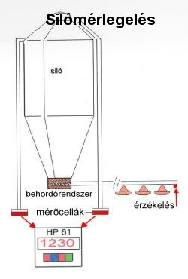
Silómérleg
segítségével nyomon követhető
a napi takarmányfogyás
a silóban lévő és a rátöltött takarmány mennyisége
rendszertől függően lehetőség van a silócellák adatainak digitális tárolására a baromfi komputerben
Forrás: Motor-Agrotechno Kft.

Slide 30
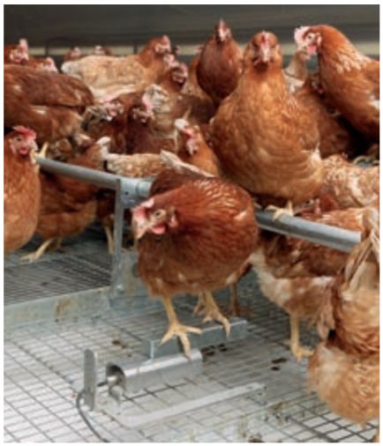
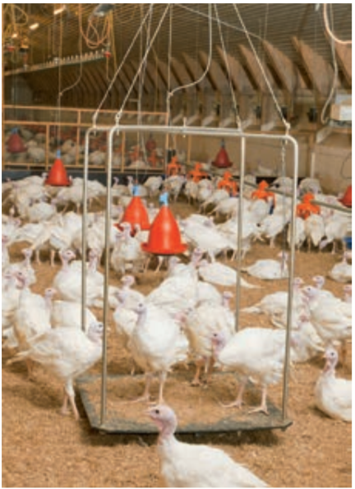
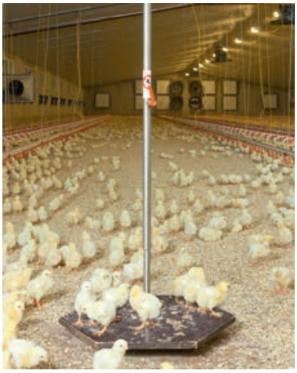
Napi átlagos súlygyarapodás mérése – digitális madármérleg
A madarak közé helyezett madármérleg a fellépő (és csak azok!) madarak súlyát rögzíti és továbbítja a baromfi komputerbe. A mérleget nem használó madarak súlya rejtve marad. Az így létrejött reprezentatív súlyadatokból számítanak istállóátlagot. Ez még nem tekinthető precíziós módszernek.
Forrás: HAT-AGRO Baromfitechnológia Kft.

Slide 31
A baromfiállomány egyedeiről (állat-orientált) gyűjthető adatok forrásai:
kamerák
RFID
hangszenzor
Precíziós vakcinázási eszközök

Slide 32
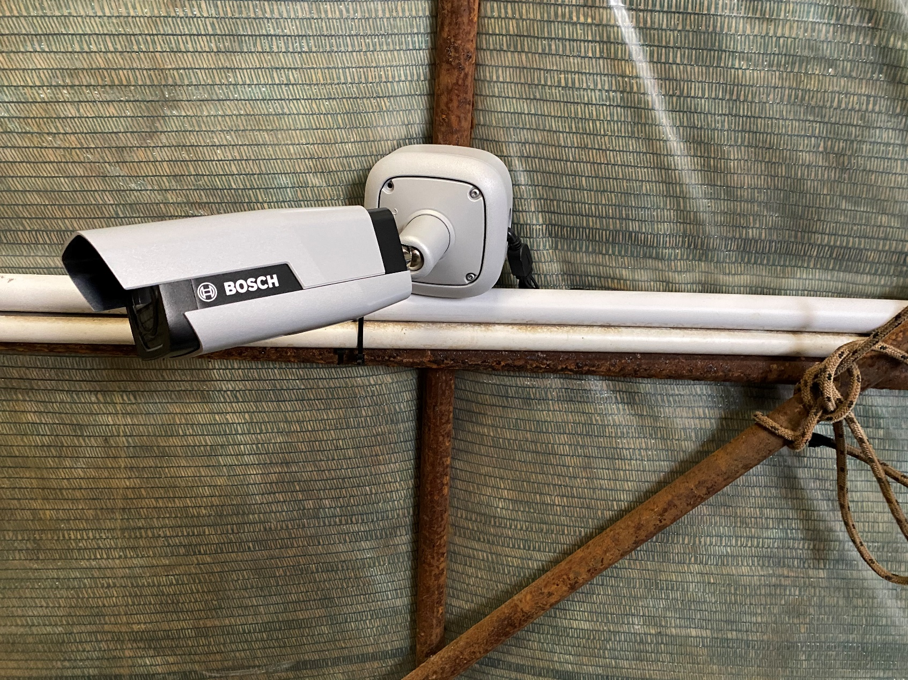
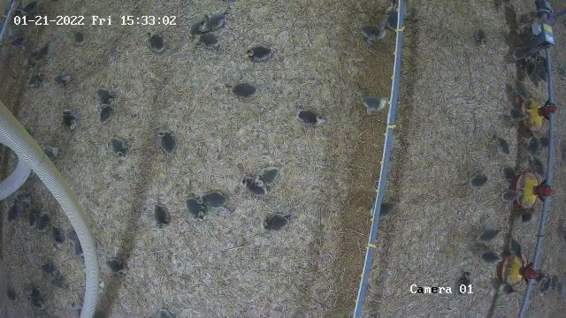
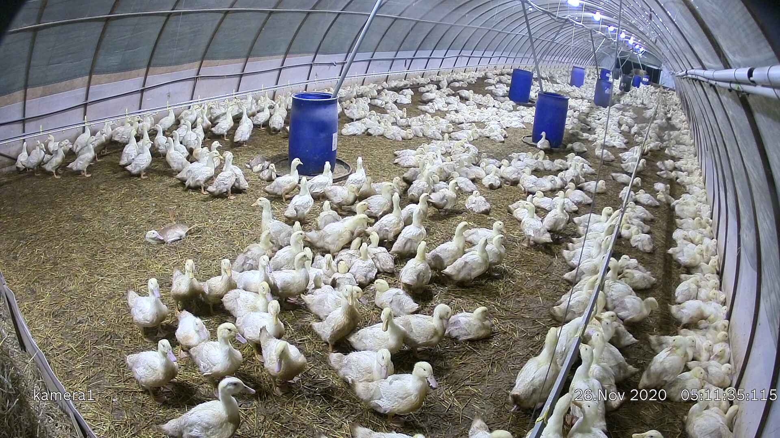
Kamerák által gyűjtött adatok
A tartástérbe helyezett kamerák által készített képek segítségével a madarak pozíciójáról gyűjtünk adatokat.
Forrás: Angyalné Dr. Alexy Márta, agrármérnök, agrárinformatikai projektek szakmai koordinátora, ELTE Informatikai Kar, Dr. Szabó Sándor, villamosmérnök, BME Villamosmérnöki és Informatikai Kar

Slide 33
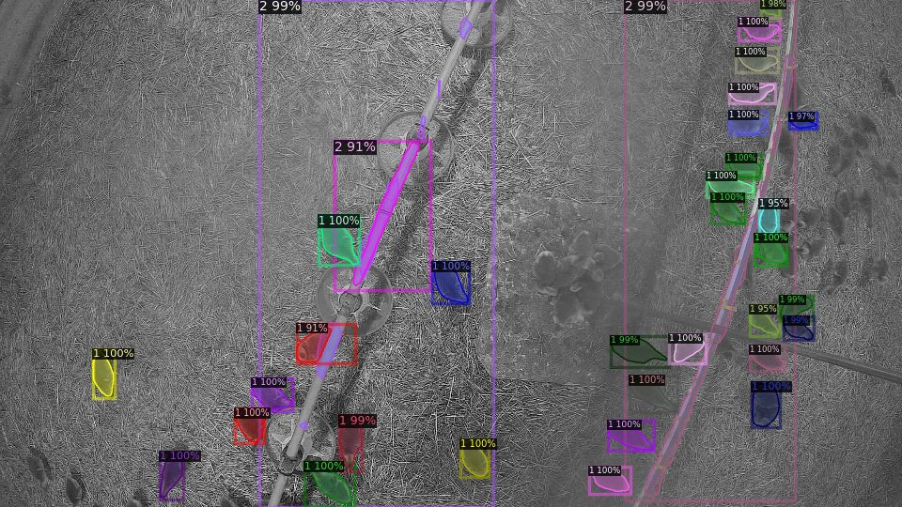
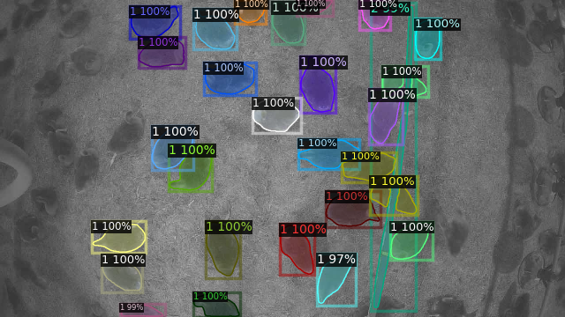
Kameraképek elemzése mesterséges intelligenciával (Alexy, saját kutatás)
A mesterséges neurális háló algoritmusát egy ún. betanítási folyamatot követően (amelynek során a gép sok kép segítségével „megtanulja” felismerni a madarat), az ún. tesztadatbázist használva erősítjük meg az algoritmus helyes madár-felismeréseit. Ezáltal öntanulóvá tesszük az algoritmust. Ez azt jelenti, hogy a későbbiekben az algoritmus betanítás nélkül is felismeri a madarakat.
Forrás: Angyalné Dr. Alexy Márta, agrármérnök, agrárinformatikai projektek szakmai koordinátora, ELTE Informatikai Kar; Dr. Szabó Sándor, villamosmérnök, BME Villamosmérnöki és Informatikai Kar

Slide 34
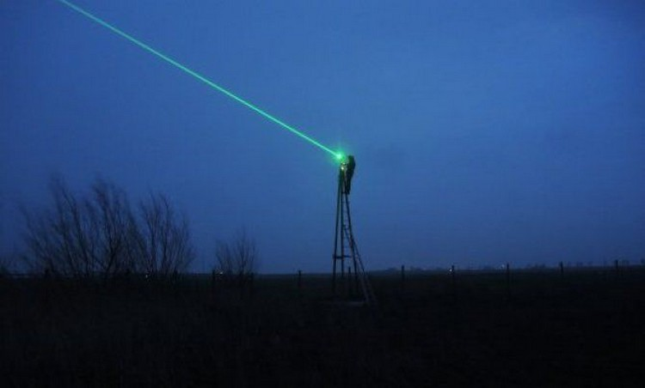
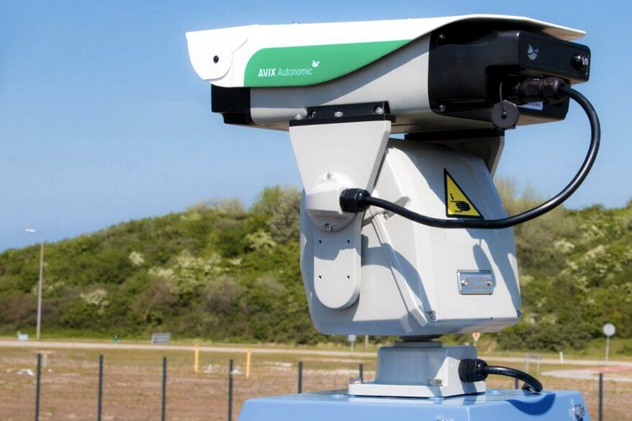
Madárinfluenza elleni védekezés szabadtartású állományoknál
holland fejlesztés
automatizált lézeres madárriasztó
a nap 24 órájában távol tartja a vadmadarakat
a madarak a mozgó fényt fizikai fenyegetésként érzékelik
Utóhatás: az alkalmazott területre hónapokig nem tértek vissza a vadmadarak
Forrás: birdcontrolgroup.com/

Slide 35
A kamerák használata
Előnyei:
számítógéppel összeköthető rendszer, amely állandó felügyeletet biztosít az istállóban
hőkamera segítségével a nedves alom és a madarak testhőmérsékletének detektálása
képfeldolgozás: detektálhatóak az állomány egyedeire vonatkozó információk (pl. elhullott madarak helye, madarak egyedi súlya, napi aktivitás)
Hátrányai:
a tartástér levegőjének por- és páratartalma lerakódhat a kamera lencséin
a fém részek korrodálódhatnak (IP-védelem!)
a kamerák pozíciója elmozdulhat
nagy mennyiségű képek tárolásának és feldolgozásának informatikai hátterének biztosítása (kapacitás, térerő, stb.)

Slide 36
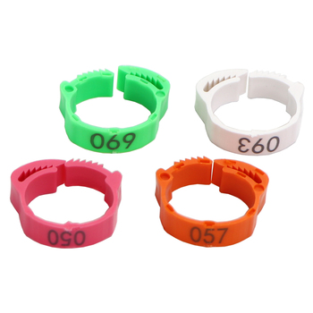
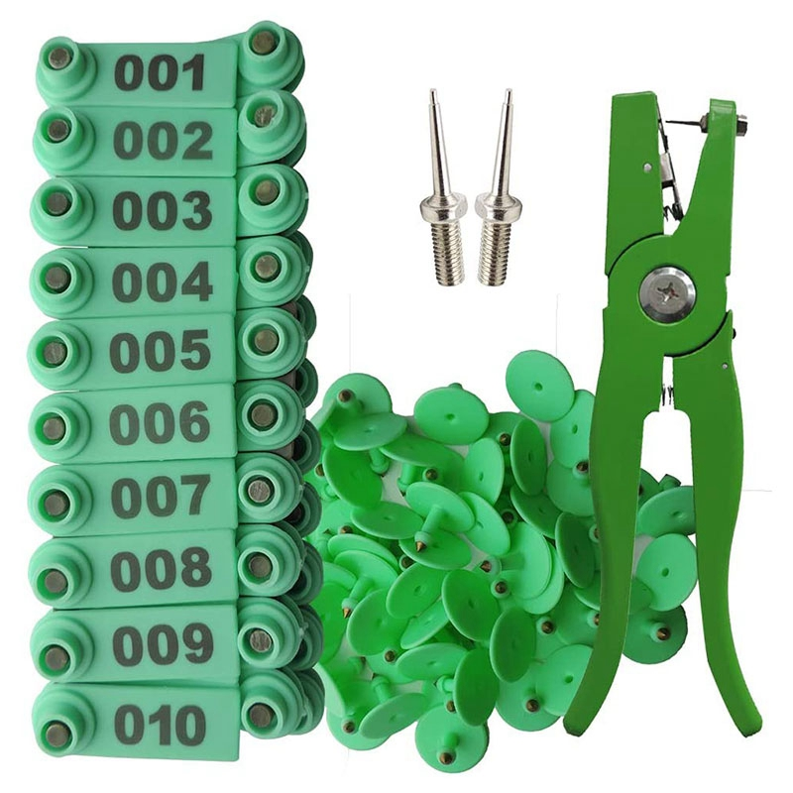
RFID-technológia által gyűjtött adatok
Egyedi azonosítás (RFID) >>> testtömeg mérés >>>
a rendszer beengedi vagy kizárja az adott egyedet
(hagyományos egyedi jelölők segítségével felhelyezhetők)
Előnye:
átlagtömeg különbség kevesebb, mint 2%
4,6%-kal hatékonyabb takarmányozás
Hátránya:
az azonosító rendszer költséges
a leolvasó egység nehezen installálható a napi gazdálkodási gyakorlatba
tanítást igényel
https://www.daraz.pk/products/ear-tag-pliers-ear-tag-ep-marker-applicator-001-100-ear-tags-for-goat-identification-kit-ear-tagger-green-i216401745.html
https://www.aliexpress.com/item/1005001268506283.html?dp=171852-5359.24471721&aff_fcid=3001309bb9e34be69f4bcd76372d6c2c-1650481594842-03771&aff_fsk&aff_platform=api-new-product-detail&sk&aff_trace_key=3001309bb9e34be69f4bcd76372d6c2c-1650481594842-03771&terminal_id=ef454068c26849e1ac49703fb2f91eba&afSmartRedirect=y

Slide 37
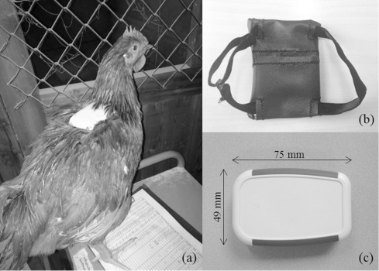
Szárnyak közé erősíthető jeladó
Előnye:
A madár folyamatos nyomon követése
Stresszfaktorok hatásainak vizsgálata
Mozgásmintázatok vizsgálata
Tevékenységek időbeli eloszlásának vizsgálata
Elláthatók egyéb szenzorokkal is pl. a madár testhőmérsékletének rögzítése
Hátránya:
a napi gyakorlatban nehezen alkalmazható
költséges módszer
Lisanne et al (2018)

Slide 38
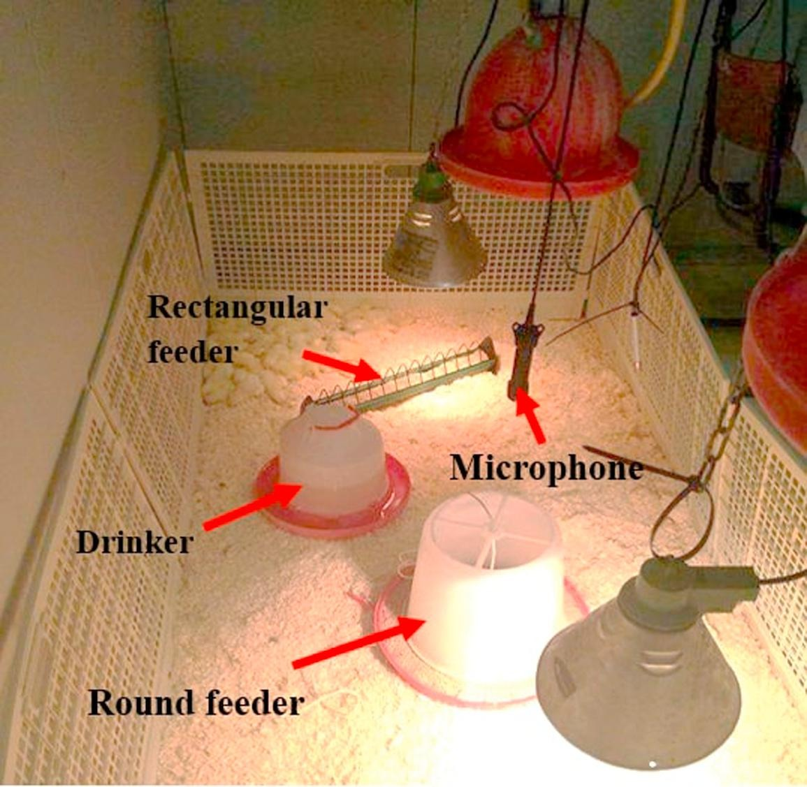
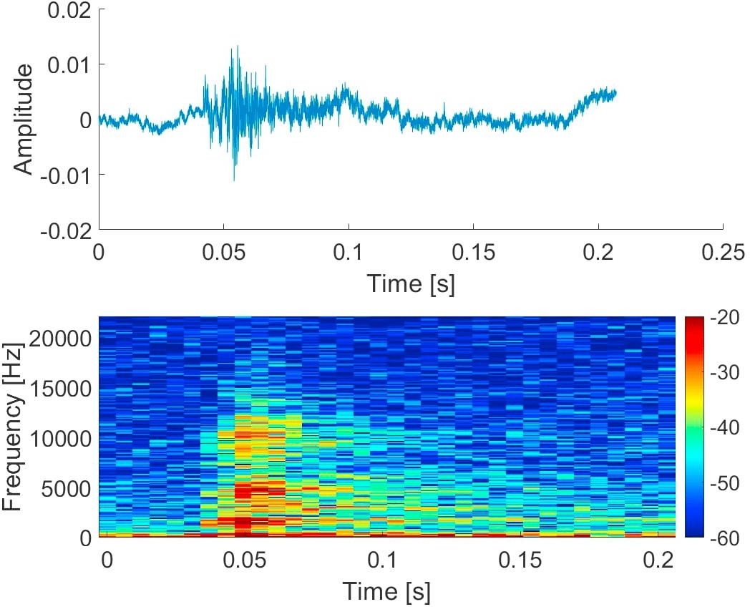
Hangszenzor által gyűjtött adatok
Forrás: Lenn Carpentier, Erik Vranken, Daniel Berckmans, Jan Paeshuyse, Tomas Norton, Development of sound-based poultry health monitoring tool for automated sneeze detection, Computers and Electronics in Agriculture, Volume 162, 2019, Pages 573-581, ISSN 0168-1699, https://doi.org/10.1016/j.compag.2019.05.013.

Slide 39
Hanganalízis előnyei
Kutatások bizonyítják, hogy hanganalízis segítségével megállapítható, ha az állományt valamilyen stressz éri.
Az eddigi eredmények alapján a hanganalízis a különböző stresszfaktorok korai felismerének köszönhetően kedvező hatással lehet az állatjóllétre.
A kutatók megfigyelései szerint a betegségek korai felismerése is lehetséges a madarak hangjának elemzésével.

Slide 40
Nagylétszámú baromfiállományok hangadása – állategészségügyi vonatkozások
Légzőszervi megbetegedések (Mycoplasma-, Ornithobacterium rhinotracheale-, TRT vírus-fertőzések stb.) esetén kiadott hangok (köhögés, tüsszögés, nehézlégzés stb.)
Napos madarak csipogó jelzései a környezeti körülményekben bekövetkező negatív változás esetén (alacsony teremhőmérséklet, éhség, huzat, túlhő stb.)

Slide 41
Állomány-immunizálás – precíziós vakcinázó gépek
Beoltott madarak számlálása
Téves oltások érzékelése
Vakcina fogyásának figyelése
Forrás: https://www.phitech.pahc.com/

Slide 42
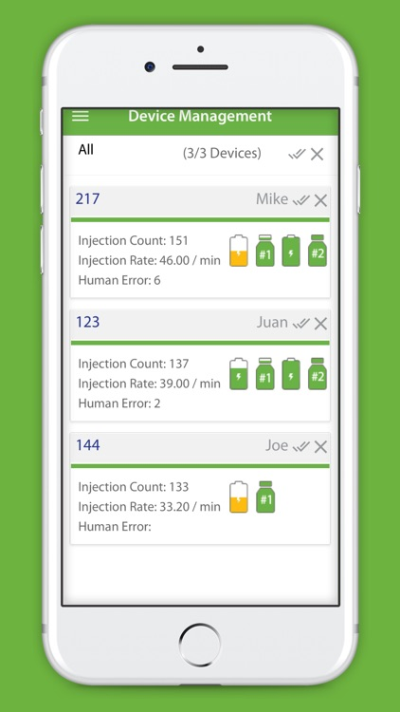
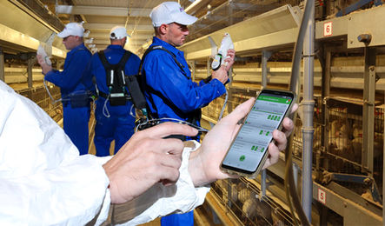
Állomány-immunizálás – precíziós vakcinázó gépek
Telefonos applikáció
Vakcinázó személy teljesítmény-vizsgálata
Baromfi állomány egészségügyi státuszának javulása
Forrás: https://www.phitech.pahc.com/

Slide 43
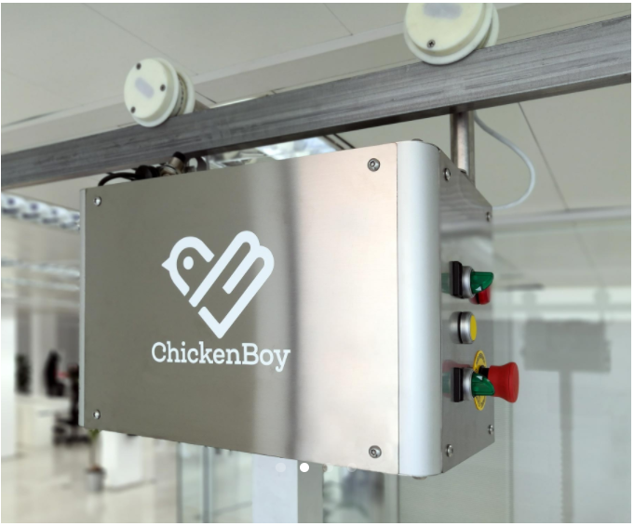
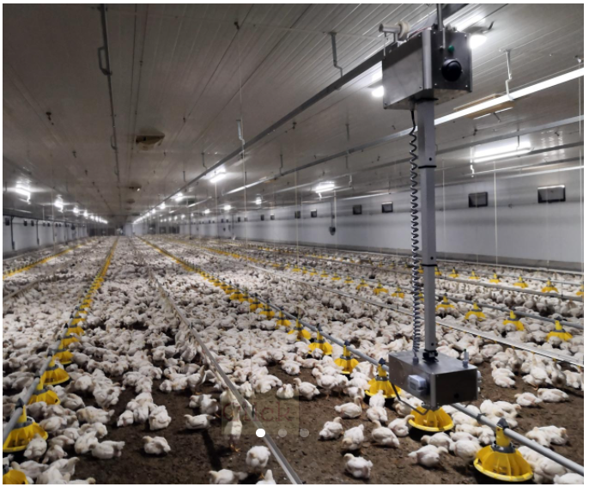
Multiszenzorok
Nem csak egy adott ponton rögzít
méréseket, megfigyeléseket, hanem
végigpásztázza a teljes tartásteret
Méri a
Hőmérsékletet
Páratartalmat
CO₂ koncentrációt
Beépített kamera és hőkamera segítségével
észleli a
Nem megfelelő minőségű bélsarat
Elhullott madarakat
Meghibásodott itatókat
Nedves alomfoltokat
Forrás: faromatics.com

Slide 44
Analóg adatok gyűjtése (közvetett adatgyűjtés)
Elhullás (oka) – ez elég, ha az algoritmus rögzíti az elhullott madarak számát, az elhullás időpontját.
Állománylétszám (betelepítéskori, leadáskori) az algoritmus meg is tudja számolni a madarakat, ha van ilyen
Vízfogyasztás (ha analóg vízóra van)
Vakcina és egyéb gyógyászati készítmények alkalmazásának időpontja (közvetett, azaz analóg adat)
Bármilyen, a baromfitartó által fontosnak tartott adat, amelyet szenzorikusan nem tudunk rögzíteni

Slide 45
2-3. Adatbázis létrehozása és adatelemzés
A legmegfelelőbb adattudományi elemzési módszer kiválasztása, az elemzés során kapott minták elemzése

Slide 46
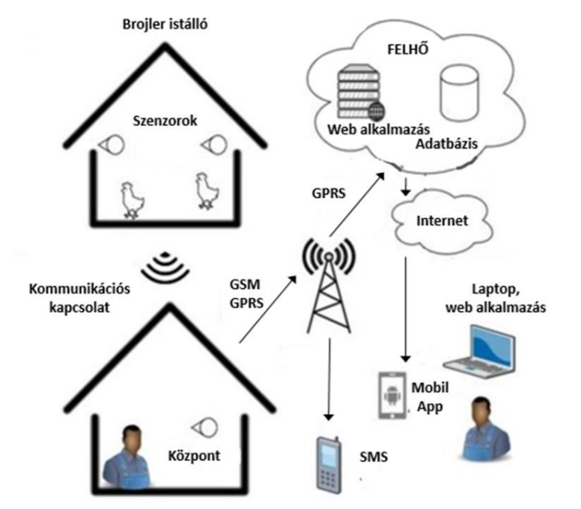
Az adatfeldolgozás folyamata
A napi gazdálkodási gyakorlatban a digitális adatok nagyobb távolságra való továbbítása gondot okoz a gyenge térerősség miatt.
Ezért ún. kétlépéses adattárolás valósítható meg:
az első lépésben az adatokat egy helyi számítógépen gyűjtjük össze és ott bizonyos alapszámításokat el lehet végezni
a második lépés a felhőszolgáltatást igénybe véve, a jóval nagyobb számítási kapacitással bíró távolabbi szervereken történik az adatok további elemzése és a kapott információ visszajuttatása.
Forrás: Benk, 2016

Slide 47
Az adatfeldolgozás nehézségei
A különböző forrásból érkező, különböző formátumú és méretű nyers adatokat tisztítani kell
A szenzorok által gyűjtött zavaró adatsoroktól (pl. mikrofon esetén az istálló háttérzaja, képek esetén a tereptárgyak kiszűrése, stb.) meg kell tisztítani az adatbázist
Az istállóban keletkező adatok helyszíni tárolását meg kell oldani
A helyszíni adatgyűjtő komputerek egyszerű elemzéseket el tudnak végezni, de bonyolultabb elemzésekre csak a „felhőben” van lehetőség
Az adatok eljuttatását a felhőbe, illetve az elemzett adatok, az információk visszajutását a megjelenítő eszközre (okostelefon, tablet, stb) döntőrészt az internetkapcsolat minősége és sebessége határozza meg. Ez sok esetben problémát jelent a gyenge térerővel rendelkező területeken.
A gyakorlati problémát legjobban megválaszoló elemzési módszert kell választani, amely sok esetben nem egyszerű feladat

Slide 48
4. Az eredmények vizuális megjelenítése
Az adatbázis elemzése során megállapított és szakmailag ellenőrzött eredmény, az információ felhasználóbarát megjelenítése okoseszközön a baromfitartó számára

Slide 49
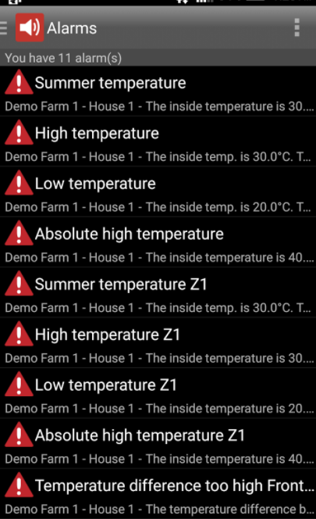
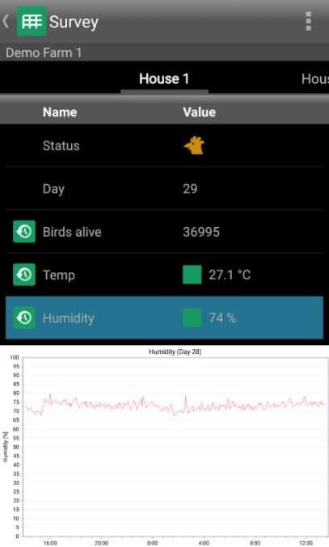
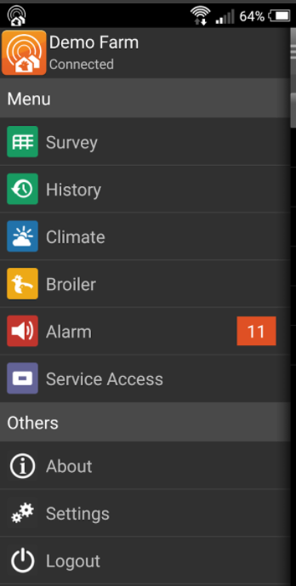
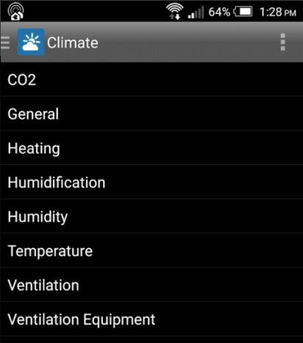
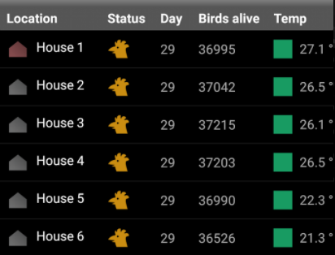
Adatmegjelenítés mobil alkalmazáson
Forrás: BigFarmNet Poultry

Slide 50
Adatgyűjtés, adatfeldolgozás – Vállalatirányítási szoftverek
Nem csak termelési adatok gyűjtésére (pl. Livestocker: Precíziós Állattenyésztési Platform)
Felhő alapú rendszerek
Rögzíthetjük például a
Partnereket/szállítókat/vevőket
Készleteket
Takarítási feladatokat
Pénzügyi adatokat (költségek,
értékesítési ár)
Terveket készíthetünk
Takarmányozási tervek
Rotációs költségtervek
Forrás: anigroweye.hu
Forrás: hu.livestocker.eu

Slide 51
Vállalatirányítási szoftverek – Adatvizualizáció
Forrás: Livestocker
Forrás: AniGrowEye
Forrás: AniGrowEye

Slide 52
A szoftverekhez kapcsolódó mobil alkalmazások
Forrás: Livestocker

Slide 53
5. Végrehajtás
Robotok a jövő baromfitartás szolgálatában

Slide 54
A robotok alkalmazásának előnyei
Pulyka, brojler és tojótyúktartásban
Folyamatos alommozgatás, optimálisabb alomkezelés. Kisebb munkaerőigény, költséghatékonyság
Tojótyúktartásban kevesebb fészken
kívüli tojás, ezáltal magasabb profit
Állomány mozgatása segít a
madarak természetes aktivitásában
Javítja a súlygyarapodást
Csökken a fajlagos takarmányfelhasználás
Kedvezőbb állategészségügyi státusz
Környezetgazdagítás: magasabb szintű állatjóllét
Forrás: Tibot Technologies

Slide 55
Robotok alkalmazása - Spoutnic
Forrás: https://www.youtube.com/watch?v=hhXj-uGmPdI

Slide 56
Octopus robot
A turnus ideje alatt forgatja, szellőzteti és fertőtleníti az almot, ezáltal könnyebb alomkezelés és jobb levegőminőség
Szenzorokkal szerelhető fel, amely méri az ammónia koncentrációt, a hőmérsékletet és a páratartalmat
Nem csak egy-egy ponton gyűjt adatokat, hanem a teljes tartástér légterét ellenőrzi
Forrás: octopusrobots.com

Slide 57
Octopus robot
Forrás: https://www.youtube.com/watch?v=HpxZQ9H8smg

Slide 58
Alomszóró robot
magyar termelők fejlesztése
az almozás élőmunka-igényét csökkenti
beállított pozíció alapján a szükséges helyre juttatja ki az alomanyagot (pl. itatók alatt)
szenzorokkal szerelhető fel
hőmérséklet
páratartalom
CO₂ szint mérése
Az egész tartástérben mérések!
Forrás: poultrymatic.hu

Slide 59
Robot kamerával és hőkamerával felszerelve
Forrás: https://www.youtube.com/watch?v=SWrXuvH2mtI

Slide 60
Felhasznált irodalom, hivatkozások jegyzéke
Agrárágazat (2020): Világszínvonalú tojóházak Győrszemerén. https://www.youtube.com/watch?v=tD0MIyVyiyw
Agrárszektor (2021): Soha nem látott magasságban a gabonaárak - Mi vár a magyar állattartókra 2021-ben? https://www.agrarszektor.hu/agrarpenzek/soha-nem-latott-magassagban-a-gabonaarak-mi-var-a-magyar-allattartokra-2021-ben.29056.html
ALPHA-VET Kft. (2021): ANITECH. Brojler technológia. https://www.anitech.hu/referencia/katona-tamas-ev
Angyalné Alexy M. (2020): Informatika az állattenyésztésben – agrármérnök az informatikusok között. https://innoskart.digital/innoskart_magazin/informatika-az-allattenyesztesben-agrarmernok-az-informatikusok-kozott/
AniGrowEye (2021): Felhő alapú ólnapló, egyszerűen, bárhonnan a világon. http://www.anigroweye.hu:81/
Aviagen (2018): Brojler tartástechnológiai kézikönyv. https://eu.aviagen.com/assets/Tech_Center/BB_Foreign_Language_Docs/Hungarian_TechDocs/Ross-BroilerHandbook2018-HU.pdf
Barna F. (2021): Egy valós megoldás madárinfluenza ellen. https://agraragazat.hu/hir/madarinfluenza-ellen-lezer-fennyel-mezogazdasag/
Baromfi Termék Tanács (2020): Elérte a baromfipiacot a járvány hatása. https://infostart.hu/gazdasag/2020/08/18/a-jarvany-visszavetette-a-baromfihus-fogyasztast-is-ezert-csokkennek-az-arak
Benison Media (2020): How Artificial Intelligence will reshape future of Poultry Industry. https://benisonmedia.com/how-artificial-intelligence-will-reshape-future-of-poultry-industry/
Benk Á. et al. (2016): Precíziós állattenyésztés és állattartás. Precíziós technológiák alkalmazása az árutojás (étkezési tojás) termelésben. Precíziós agrárgazdálkodási szakmérnöki képzés. Szegedi Tudományegyetem Mezőgazdasági Kar. http://eta.bibl.u-szeged.hu/5334/2/EFOP343_AP6MGK_Prec%C3%ADzi%C3%B3s%C3%A1llatteny%C3%A9szt%C3%A9s%C3%A9s%C3%A1llattart%C3%A1s_olvas%C3%B3lecke_Alexy_Benk_Mik%C3%B3_baromfi_2_20210312.pdf
Béri B. (2011): Tartástechnológia. A pulykák tartástechnológiája. TÁMOP 4.2.5 Pályázat könyvei. https://regi.tankonyvtar.hu/hu/tartalom/tamop425/0010_1A_Book_15_Tartastechnologia/ch09s03.htm

Slide 61
Felhasznált irodalom, hivatkozások jegyzéke
BigFarmNet (2021): Management and control system. Bits and bytes: even poultry goes Digital! https://www.bigfarmnet.com/en/poultry/
Bird Control Group (2021): Best way to keep pest birds away. https://www.birdcontrolgroup.com/
Bogenfürst F. – Horn P. – Sütő Z. – Kovácsné Gaál K. – Kovács G. (2011): Baromfitenyésztés. https://regi.tankonyvtar.hu/hu/tartalom/tamop425/0059_baromfitenyesztes/ch13s02.html
Faromatics (2021): ChickenBoy. https://faromatics.com/
Hajdú P. (2021): Akár negyedével emelkedhet a baromfihús ára, de a tőkehús és a tej is drágább lesz. Magyar Hang, 2021. https://hang.hu/gazdasag/2021/04/20/akar-negyedevel-emelkedhet-a-baromfihus-ara-de-a-tokehus-es-a-tej-is-dragabb-lesz/
HAT-AGRO Baromfitechnológia Kft. (2010): FLUXX 330 & 360 Feed pans for successful broiler feeding. https://www.hatagro.hu/websites/www.hatagro.hu/files/BD-katalogusok/FLUXX-330-360-etetotanyer.pdf
HAT-AGRO Baromfitechnológia Kft. (2015): EUROVENT 2240-EU: EU-konform, állatbarát, higiénikus. https://www.hatagro.hu/websites/www.hatagro.hu/files/BD-katalogusok/EUROVENT-2240EU-ketrec.pdf
HAT-AGRO Baromfitechnológia Kft. (2015): Itatórendszerek előnevelt, hizlalt és termelő baromfi állományok számára. https://www.hatagro.hu/websites/www.hatagro.hu/files/BD-katalogusok/Itato-rendszerek.pdf
HAT-AGRO Baromfitechnológia Kft. (2016): Mérőrendszerek. Pontos állat mérlegelés minden szárnyas fajtához.. https://www.hatagro.hu/websites/www.hatagro.hu/files/Katalogusok/Merorendszerek.pdf
Héjja Cs. (2021): Drága takarmány épülhet be az alacsony húsárakba. https://www.agrarszektor.hu/allat/draga-takarmany-epulhet-be-az-alacsony-husarakba.27614.html
Horn P. (2000): Tyúktenyésztés. In: Horn P. (szerk.): Állattenyésztés 2. Baromfi, haszongalamb. Mezőgazda Kiadó, Budapest, 429 p., 102-110. p.
Johnson, R. (2018): Is precision poultry production possible? https://www.thepoultrysite.com/news/2018/07/is-precision-poultry-production-possible

Slide 62
Felhasznált irodalom, hivatkozások jegyzéke
Kiss B. (2017): Digitális megoldások a baromfitartó telepeken. Precíziós gazdálkodás. Adat, információ, haszon. Válogatás a PREGA 2017 Precíziós Gazdálkodási és Agrárinformatikai Konferencia és az első PREGA Science Konferencia előadásaiból. p. 72.
KSH (2021): Állatállomány, 2020. december https://www.ksh.hu/docs/hun/xftp/stattukor/allat/2020/index.html#atyksapulykallomnyemelkedettmgaldskacsllomnycskkent
Lindsey, G. (2016): Chickens around the world. https://player.slideplayer.com/2/5534459/#
Livestocker (2021): Precíziós Állattenyésztési Platform. https://hu.livestocker.eu/
MJF Kft. (2021): Pulyka- és lúdetetők. https://mjf.hu/termek/pulyka-es-ludetetok
Motor-Agrotechno Kft. (2021): Siló - mérlegelés. http://www.agrotechno.t-online.hu/silomerleg.html
Nagy O. (2020): Milliárdokban mérhető apróságok. https://www.magyarhirlap.hu/gazdasag/20200612-milliardokban-merheto-aprosagok
NAK (2020): Szóvetés a hazai baromfitenyésztés helyzetéről. https://www.nak.hu/szakmai-infok/agazati-hirek/mezogazdasag/147-allattenyesztes/101795-szovetes-a-hazai-baromfitenyesztes-helyzeterol
NÉBIH (2021): Nyilvántartott tojótyúk-tartó telepek. https://portal.nebih.gov.hu/web/guest/-/nyilvantartott-tojotyuk-tarto-telepek
Octopus Biosafety (2021): New technologies service for animal and human health. https://octopusrobots.com/en/home/
Octopus Robots (2018): Octopus Poultry Safe And Scarifier In Action. https://www.youtube.com/watch?v=HpxZQ9H8smg
Okosfarm (2021): Baromfi ágazat. https://okosfarm.com/hu/baromfi-agazat/
Poultry Matic Kft. (2021): PoultryMate alomszóró rendszer. https://poultrymatic.hu/
Poultry Tech Kft. (2021): Baromfitelep felújítás. http://www.poultry-tech.com/baromfitelep-felujitas.html
Pupos T. – Sütő Z. – Szőllősi L. (szerk.) (2013): Versenyképes tojástermelés. 320 p. Szaktudás Kiadó Ház Zrt., Budapest, 2013.

Slide 63
Felhasznált irodalom, hivatkozások jegyzéke
Ren, G. – Lin, T. – Ying, Y. – Chowdhary, G. – Ting, K.C. (2020): Agricultural robotics research applicable to poultry production: A review, Computers and Electronics in Agriculture, Volume 169, 2020, 105216, ISSN 0168-1699 https://doi.org/10.1016/j.compag.2020.105216
Szabó V. (2017): A tojótyúkágazat ökonómiai viszonyai különböző tartástechnológiákban. Doktori értekezés. http://phd.szie.hu/?docId=15649
Szőllősi L. (2014): "A hatékonyság szerepe a magyar étkezési tojástermelés jövedelmezőségében," GAZDÁLKODÁS: Scientific Journal on Agricultural Economics, Karoly Robert University College, vol. 58 (5) https://ideas.repec.org/a/ags/gazdal/206103.html
Tar-Tech Kft. (2021): Tojótyúk tartástechnológia. Mélyalmos tartástechnológia. http://tart-tech.hu/spd/2006183001/TT-EASYNEST-C1T-automata-ikertojofeszek-1-egyseg http://tart-tech.hu/spd/2006183006/ulorud-egyseg-6x6m
Tech Insider (2019): How A Four-Wheeled Robot Is Improving Poultry Farming In Minnesota. https://www.youtube.com/watch?v=SWrXuvH2mtI
Tibot Technologies (2018): Spoutnic walks the floor in layers. https://www.youtube.com/watch?v=hhXj-uGmPdI
Tibot Technologies (2021): Spoutnic robots - benefits to your farm. https://tibot.fr/spoutnic-nav-poule-pondeuse-380.php
Tóth Á. (2011): Rádiófrekvencián alapuló egyedazonosítási módszer alkalmazhatóságának vizsgálata különböző baromfifajokban. Nyugat-magyarországi Egyetem Mezigazdaság- és Élelmiszertudományi Kar Ujhelyi Imre Állattudományi Doktori Iskola. Mosonmagyaróvár, 2011. http://ilex.efe.hu/PhD/mek/tothagnes/disszertacio.pdf
UBM (2020): A korszerű baromfi-takarmányozás és baromfitelepi menedzsment alapvető feladatai. http://ubm.hu/wp-content/uploads/2020/12/UBM_Baromfi_A4_v23.pdf

Slide 64
TAG-ek
Precíziós baromfitartás
Baromfitelepi menedzsment
Istállóklíma monitorozása
Telepirányítási rendszer
Távfelügyelet
Multiszenzorok
Vállalatirányítási szoftverek
Robotok
Kamerák, hőkamerák

Slide 65
Témaspecifikus szakmai kérdések
Hogyan lehet növelni az állattartó telep hatékonyságát a különböző precíziós technológiákkal?
Melyek a tojástermelés és a baromfihízlalás hatékonyságát befolyásoló tényezők?
Hogyan valósul meg az istálló távoli vezérlése és a távfelügyelet?
Mit lehet mérni a különböző szenzorokkal?
Milyen beépített mérőberendezések állnak rendelkezésre?
Milyen termelési adatokat érdemes gyűjteni?
Mire lehet használni a baromfitartó telepek számára fejlesztett vállalatirányítási szoftvereket?
Milyen adatok rögzítésére alkalmasak a különböző mobil alkalmazások?
Milyen robotokat lehet használni a baromfitartásban?
Milyen előnyei vannak a kamerák használatának?
Hogyan lehet növelni a hatékonyságot víziszárnyas-tartásban képfeldolgozással?

